Slide 1
Оптимизация бюджета Взаимодействие с глобальным поставщиком офисных услуг Best practice
Корнаухова Наталья

Slide 2
- Приведены в рабочее состояние глобальная и локальная IMT, созданы необходимые каналы для оперативной коммуникации - Спущены глобальные гайдансы и адаптированы под RUB - Сделано более детальное распределение ролей - Для всех расходов сделан отдельный cost center - Статус по закупкам на сегодня: маски, респираторы, дез средства для рук и поверхностей, термометры контактные и бесконтактные и салфетки к ним закуплены - Разработаны инструкции для всех стадий развития ситуации (вплоть до закрытия производств) - Офисы по всему миру – работа из дома (исключение – бизнес-критичные роли минимально) - Отменены все перелеты без исключения международные и внутренние, а также все мероприятия и активности, в том числе и волонтерские
Covid-19 actions

Slide 3
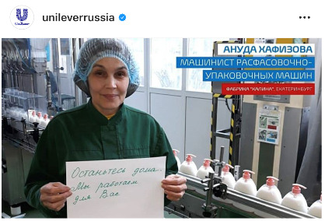
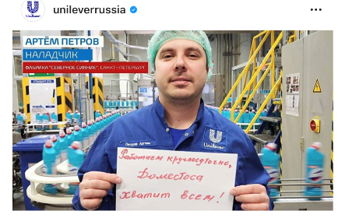
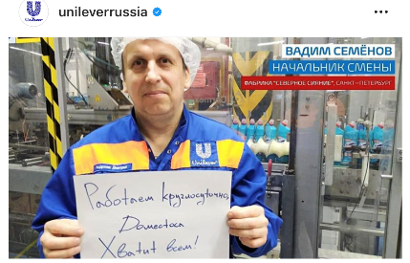
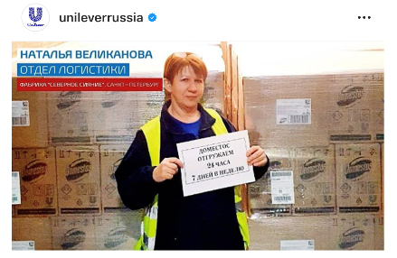
Stay at home we work for you

Slide 4
Задача: найти варианты экономии Решение: совместная работа - административная служба + провайдер + охрана труда + Глобальные гайдансы + общий share point по всему миру
Оптимизация бюджета при работе с глобальным поставщиком

Slide 5
- Есть возможность видеть инициативы в других странах и применять их - Визуализация опций провайдером и варианты расчетов для выбора оптимального. Выявление рисков. -- Обсуждение выбранного варианта с рабочей группой из сотрудников компании (совместные встречи) - Наглядность результатов инициатив - Вовлеченность каждого члена команды в получение реального финансового результата - В цифрах: 2017 год – 40+ инициатив – экономия – более 40кЕ 2018 год – 18 инициатив – экономия – 15кЕ 2019 год – 6 инициатив – экономия – 8кЕ
Результат

Slide 6
Пример:

